Slide 1
Vårdvalsråd
Madelene Johanzon, områdeschef, 2022-08-25

Slide 2
Just nu: Inga ytterligare smittskyddsåtgärder mot covid-19
Detta gäller:
Smittspårning i vård och omsorg.
Följsamhet till basala hygienrutiner och klädregler.
Fullgod städning.
Rekommendation om source control för patientnära personal i nära kontakt med patient och mellan personal om avstånd inte kan hållas – till exempel på expeditioner, i rondsituationer och i möten. Se Riktlinjen besöksrestriktioner inom hälso- och sjukvård RIK-23050
Notes:
Smittspridningen av covid-19 förutspås öka under hösten. Mot bakgrund av rådande läge får hälso- och sjukvårdsledningen många frågor om nya rekommendationer och om man avråder från att hålla fysiska möten.
Samhällsrestriktionerna till följd av covid-19 är avskaffade sedan våren 2022. Folkhälsomyndigheten har denna vecka publicerat nya scenarier som förutspår ökande smittspridning av covid-19 under hösten. Man gör bedömningen att ytterligare smittskyddsåtgärder i samhället inte är aktuella utifrån detta scenario. Däremot kvarstår rekommendationer om smittförebyggande åtgärder inom vård och omsorg.
Riktlinjen besöksrestriktioner inom hälso- och sjukvård RIK-23050 som i korthet innebär att verksamheterna bör utforma besöksrutiner så att besök kan ske så säkert som möjligt utifrån verksamhetens förutsättningar.

Slide 3
Tänk till vid sociala aktiviteter
I övrigt finns inga särskilda samhällsrestriktioner. Vid sociala aktiviteter under och utanför arbetstid bör man agera med sunt förnuft.
Den viktigaste åtgärden som var och en kan göra, är att stanna hemma vid symtom som kan vara tecken på covid-19. Detta gäller oavsett om man arbetar patientnära eller inte.

Slide 4
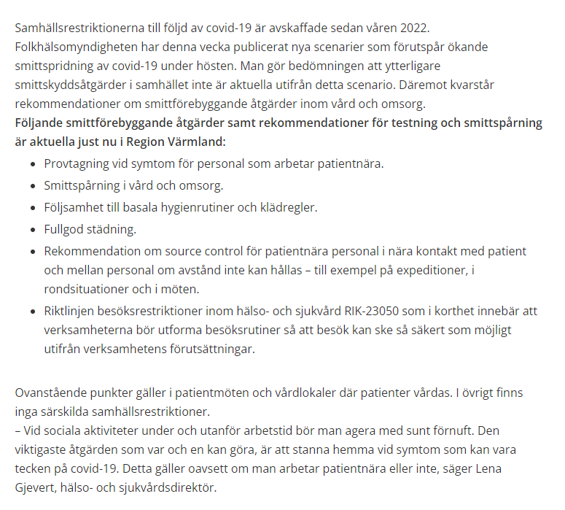

Slide 5
Vaccination mot covid-19
Under hösten erbjuds ytterligare en påfyllnadsdos mot covid-19.
Personal erbjuds vaccination efter ordinarie prioritering så som ålder och risk att bli allvarligt sjuk i covid-19.
Tidsbokning beräknas starta i slutet av september.
Läs mer på 1177.se och på vårdgivarwebben

Slide 6
Remiss ute…
Remiss SOU 2021:59 Vägen till ökad tillgänglighet – långsiktig, strategisk och i samverkan - Regeringen.se
Tillgänglighetskommitté

Slide 7
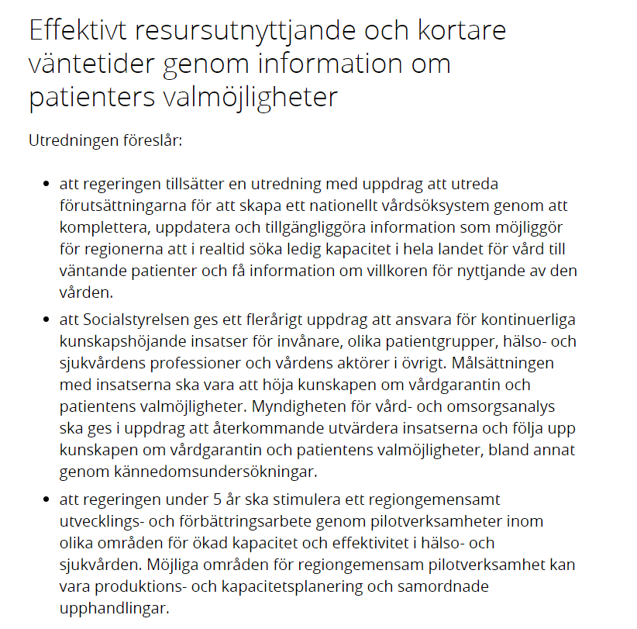

Slide 8
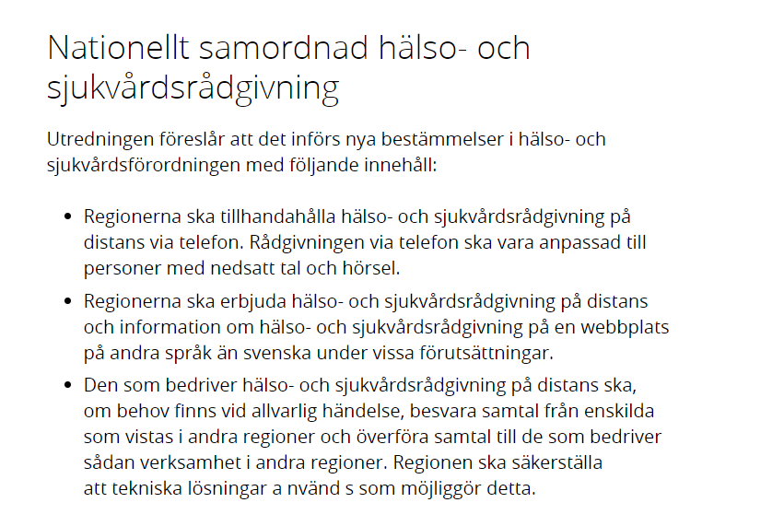

Slide 9
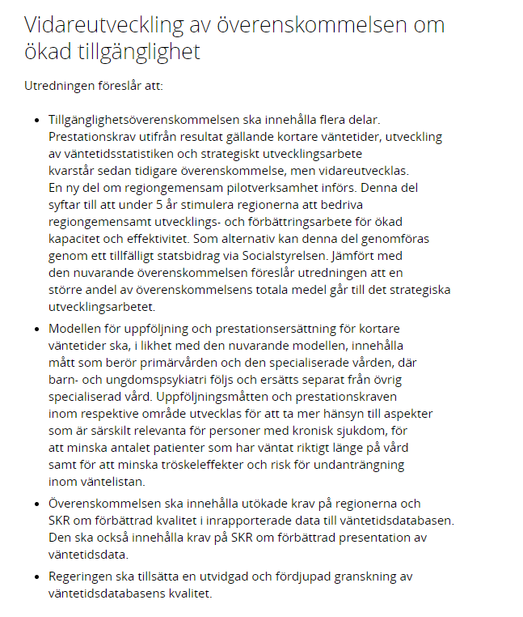

Slide 10
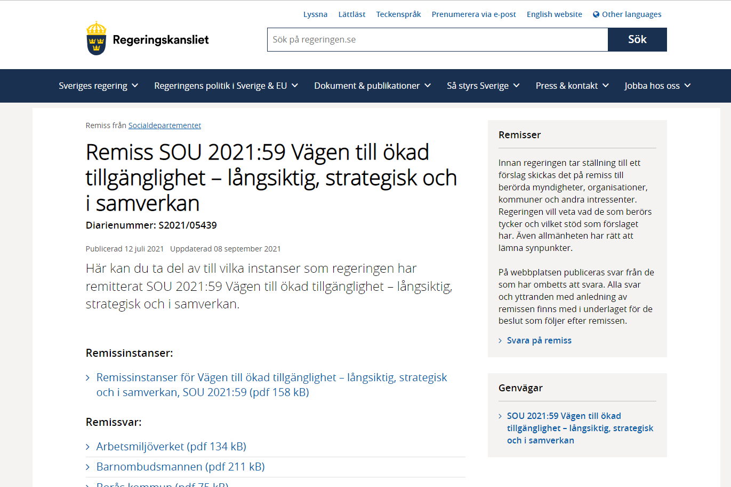

Slide 11
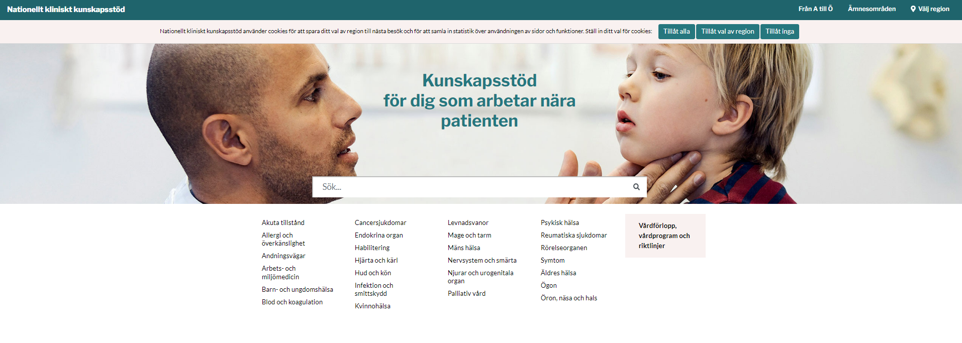
Nationellt kliniskt kunskapsstöd, NKK
Välj Värmland
Webbplats https://nationelltklinisktkunskapsstod.se
NKK innefattar rekommendationer anpassade att ge stöd till vårdpersonal i patientmöten som sker i primärvård. Här finns alla program när de är beslutade är beslutat. Sidan är fortfarande under uppbyggnad.
Syftet att vårdpersonal ska ha bästa möjliga kunskap innan, under och efter mötet med patienten.

Slide 12
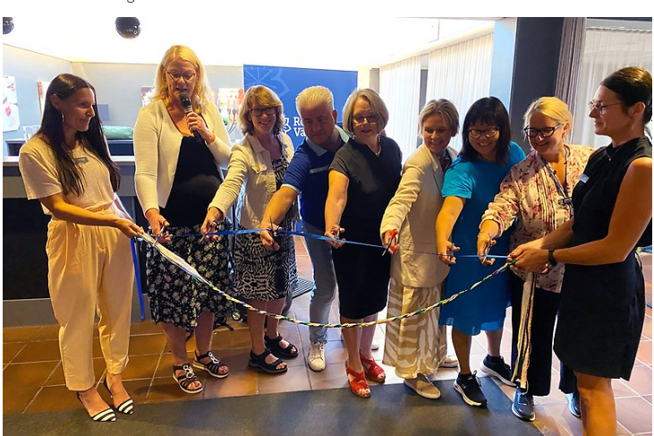

Slide 13
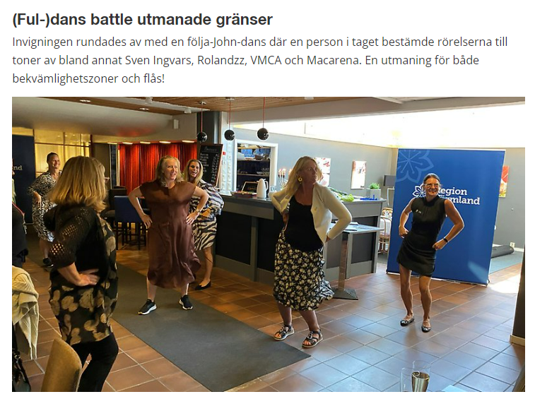

Slide 14
Hållbar hälsa och hälsocoacher
Nya verksamheter !
Under onsdagen invigdes verksamheten Hållbar hälsa med digitala hälsocoacher.
Om du vill gå programmet Steg för hållbar hälsa eller tipsa någon annan, läs mer på 1177.se och ladda ner appen Vård i Värmland .
För dig som vill skicka remiss:
Välj Vårdcentral Värmland som remissmottagande enhet
Väl remissmall ”levnadsvanor”
Fyll i och skicka
Nästa vecka invigs verksamheten för våldsutsatta som ska erbjuda psykologisk behandling och samtalsstöd efter det akuta skedet. Mottagningen heter Behandlings- och samtalsmottagningen.

